Slide 1
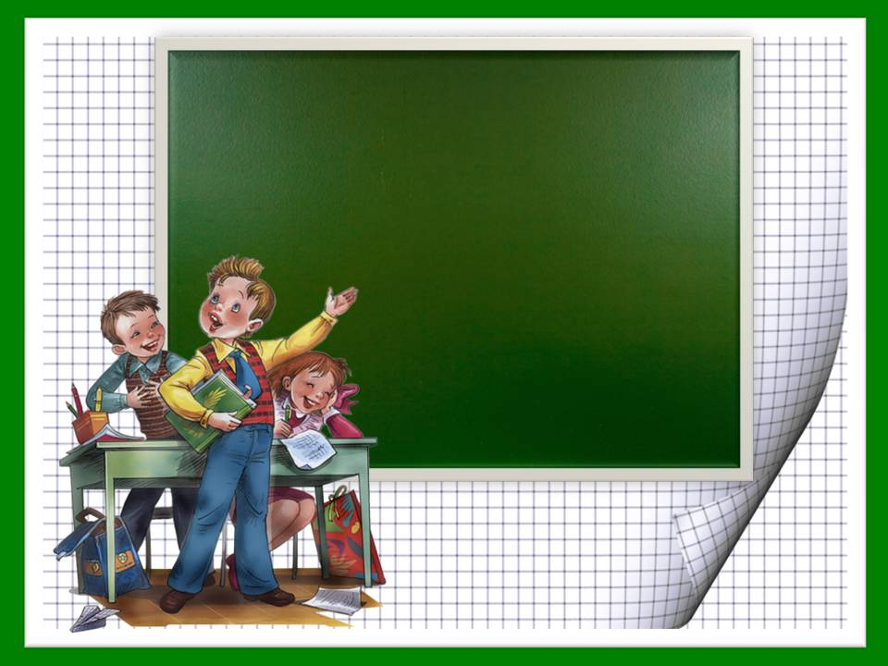
Урок математики
Учитель: Логасюк Д.В.
Федорова А.Е.

Slide 2
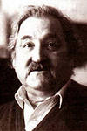
Чудак математик В Германии жил. Он хлеб с колбасою Случайно сложил. Затем результат Положил себе в рот. Вот так человек Изобрел бутерброд. Генрих Сапгир

Slide 3
80*10 42*100 53*10 28*10 86*10 67*10
Тема: Умножение на число 100

Slide 4
Цели:
Наблюдать за изменением ответов при умножении на число 100
Анализировать примеры
Сравнивать алгоритмы умножения на 10 и 100
Сделать выводы

Slide 5
План урока:
Тестирование на проверку табличного умножения
Работа в парах
Работа в группах
Тестирование «Умножение на 100»
Рефлексия

Slide 6
Экран монитора должен находится на расстоянии 50-70 см от глаз;
Каждые 5 минут отводите взгляд от монитора и смотрите на что-нибудь находящиеся вдали;
Ноги ставьте на пол, одна возле другой, не вытягивайте их и не подгибайте.
Предплечья должны находиться на той же высоте, что и клавиатура.

Slide 8
Понять задание и подумать о решении самостоятельно;
Выслушать мнение каждого;
Найти
общее решение;
Выбрать
выступающего.

Slide 9
Цели:
Наблюдать за изменением ответов при умножении на число 100
Анализировать примеры
Сравнивать алгоритмы умножения на 10 и 100
Сделать выводы

Slide 10
У меня все получилось потому, что…
Мне было трудно потому, что…
Больше всего мне понравилось…
Теперь я смогу сам(а)….

Slide 11
Спасибо
за урок!

